Slide 1
第一章 集合与函数概念
1.2.2 函数的表示法
第2课时 分段函数及映射

Slide 2
学习目标
1. 通过具体实例，了解简单的分段函数，并能简单应用；
2. 会求分段函数的解析式和函数值，会画分段函数的图象(重点)；
3. 了解映射的概念及它与函数的联系(难点).

Slide 3
预习清单 知识点一 分段函数的概念
1.分段函数：
不同解析表达式
在定义域的不同子区间上有 的函数.

Slide 4
预习清单 知识点二 映射的概念
2.映射的概念：
一般地，设A，B是两个非空的集合，如果按某一个确定的对应关系f，使对于集合A中的__________元素x，在集合B中都有__________的元素y与之对应，那么就称对应f：A→B为从集合___到集合___的一个映射．
任意一个
唯一确定
A
B

Slide 5
合作探究
探究点一 分段函数的概念
问题1：分段函数的对应关系不同，那么分段函数是由几个函数构成的吗？
【答案】不是.分段函数的定义域只有一个，只不过在定义域的不同子区间上对应关系不同而已，是一个函数.

Slide 6
合作探究
探究点一 分段函数的概念
问题2：分段函数的定义域和值域如何求？
【答案】分段函数的定义域是各段自变量取值区间的并集.分段函数的值域是各段函数在相应区间上函数取值集合的并集.

Slide 7
合作探究
探究点二 映射的概念
问题1：映射与函数有什么区别于联系？
【答案】函数是特殊的映射，即当两个集合A，B均为_________时，从A到B的映射就是函数，所以函数一定是映射，而映射不一定是函数，映射是函数的推广．
非空数集

Slide 8
合作探究
探究点二 映射的概念
问题2：什么是映射的象与原象？
【答案】给定一个集合A到B的映射，且a∈A，b∈B，若按照对应关系f：A→B ，a与b对应，则把元素b叫做a在B中的象，而a叫做b的原象.

Slide 9
合作探究
探究点二 映射的概念
问题3：映射具有哪些性质？
【答案】
(1) 取元任意性，成象唯一性；
(2) A中元素不可剩，B中元素可剩；
(3) 多对一可以，一对多不行；
(4) 映射具有方向性：f : A→B与 f : B→A是不同的映射.

Slide 10
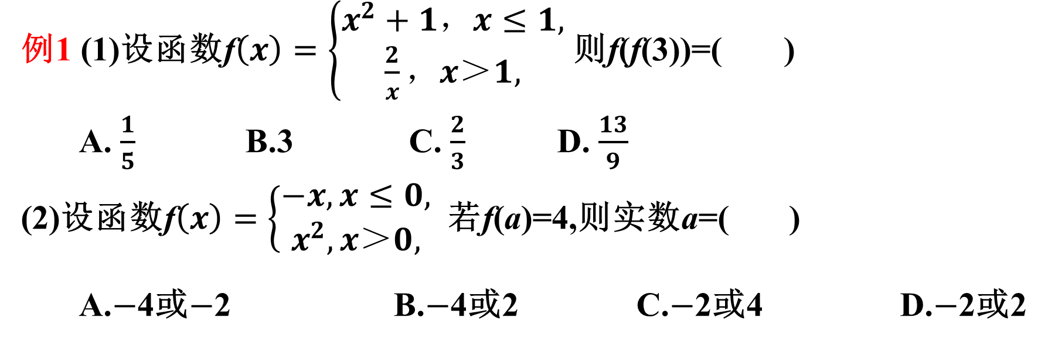
典例精讲：题型一： 分段函数求值问题
例1 (1)设函数$\text{f}\left(x\right)=\left\{\begin{matrix}x^{2}+1，x≤1, \\ \frac{2}{x}，x＞1,\end{matrix}\right.$ 则f(f(3))=( )
A. $\frac{1}{5}$ B.3 C. $\frac{2}{3}$ D. $\frac{13}{9}$
(2)设函数$\text{f}\left(x\right)=\left\{\begin{matrix}−x,x≤0, \\ x^{2},x＞0,\end{matrix}\right.$ 若f(a)=4,则实数a=( )
A.$−$4或$−$2 B.$−$4或2 C.$−$2或4 D.$−$2或2

Slide 11
典例精讲：题型一： 分段函数求值问题
思路探索
1.形如f(f(x))的求值问题可从里向外求，先求f(x)的值，再求f(f(x))的值.
2.在已知分段函数值的情况下，应通过分类讨论来确定自变量的值，即在分段函数不同的定义子区间内分别求.

Slide 12
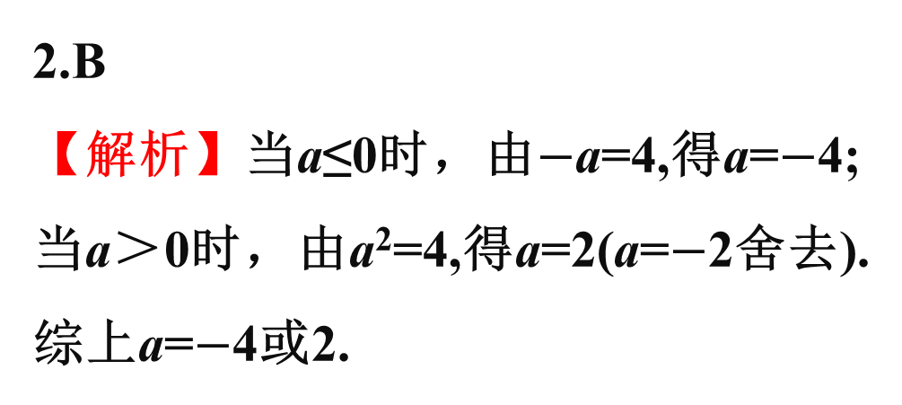
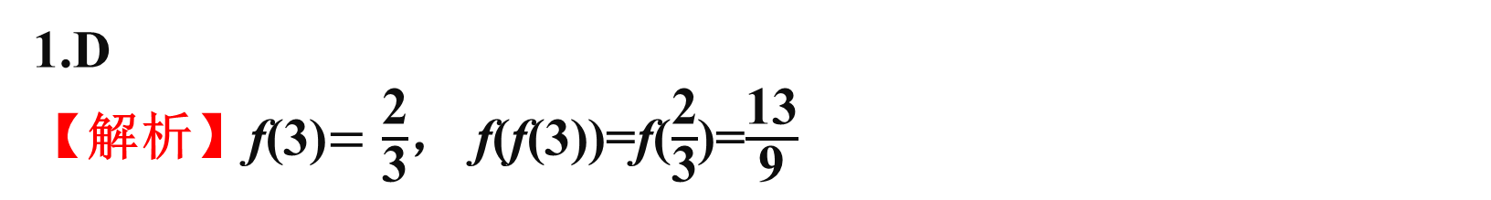
典例精讲：题型一： 分段函数求值问题
1.D
【解析】f(3)$=\frac{\text{2}}{\text{3}}$， f(f(3))=f($\frac{\text{2}}{\text{3}}$)=$\frac{\text{13}}{\text{9}}$
2.B
【解析】当a≤0时，由$−$a=4,得a=$−$4;
当a＞0时，由a²=4,得a=2(a=$−$2舍去).
综上a=$−$4或2.

Slide 13
题后反思
拓展提升
1.求分段函数函数值的方法
(1)先确定要求值的自变量属于哪一段区间.
(2)然后代入该段的解析式求值，直到求出值为止.
当出现多层“f”的形式时，应从内到外依次求值.

Slide 14
题后反思
2.已知函数值求字母取值的步骤：
(1)先对字母的取值范围分类讨论.
(2)然后代入到不同的解析式中.
(3)通过解方程求出字母的值.
(4)检验所求的值是否在所讨论的区间内.

Slide 15
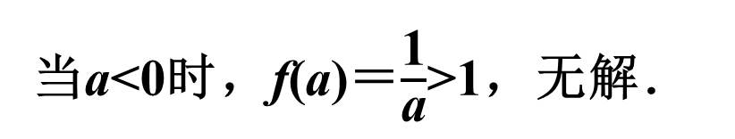

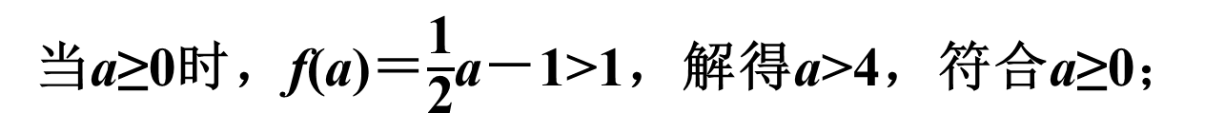
变式训练
变式训练 设函数f(x)=$\left\{\begin{aligned}\frac{x}{2}−1,x≥0, \\ \frac{1}{x}, x<0 \end{aligned}\right.$若f(a)>1，则实数a的取值范围是 .
【解析】
当a≥0时，f(a)＝$\frac{\text{1}}{\text{2}}$a－1>1，解得a>4，符合a≥0；
当a<0时，f(a)＝$\frac{\text{1}}{\text{a}}$>1，无解．
【答案】(4，＋∞)

Slide 16
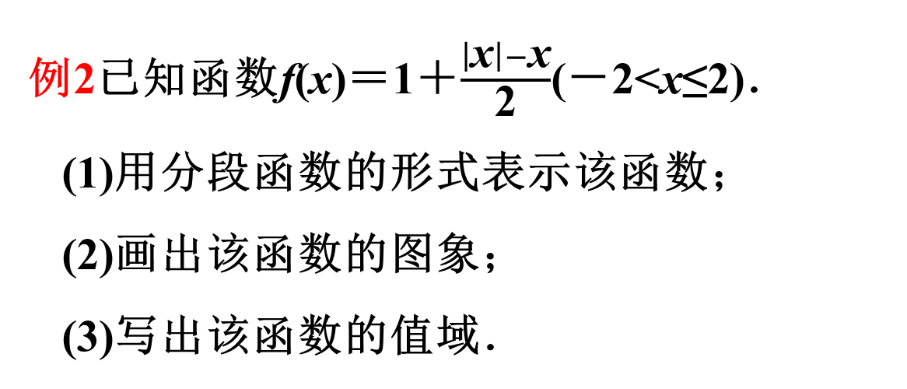
典例精讲：题型二：分段函数图象问题
例2已知函数f(x)＝1＋$\frac{\left|\text{x}\right|−\text{x}}{\text{2}}$(－2<x≤2)．
(1)用分段函数的形式表示该函数；
(2)画出该函数的图象；
(3)写出该函数的值域．
(1)去绝对值号，化简f(x)的解析式并写出分段函数.
(2)根据化简后函数解析式逐段画出图象．
(3)分别求各段的值域，取其并集即为函数的值域．
思路探索

Slide 17



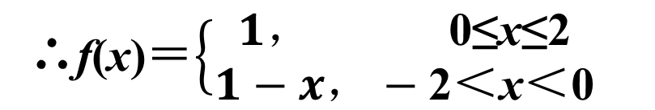

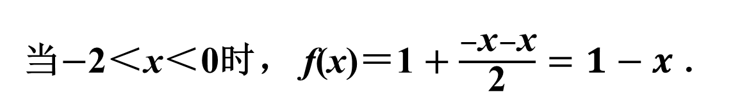

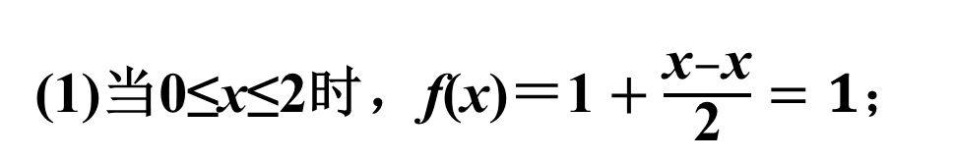


典例精讲：题型二：分段函数图象问题
(1)当0≤x≤2时，f(x)＝$\text{1}+\frac{\text{x}−\text{x}}{\text{2}}=1$；
解
当$−$2＜x＜0时， f(x)＝$\text{1}+\frac{−\text{x}−\text{x}}{\text{2}}=1−x$．
$$\text{y}$$
$$\text{3}$$
∴f(x)＝$\left\{\begin{aligned}1， \text{0}\text{≤}\text{x}\text{≤}\text{2} \\ 1−x，−\text{2}\text{＜}\text{x}\text{＜}\text{0}\end{aligned}\right.$
$$\text{1}$$
$$−\text{2}$$
$$\text{O}$$
$$\text{2}$$
$$\text{x}$$
(2)函数f(x)的图象如图所示．
(3)由(2)知，f(x)在(－2,2]上的值域为[1,3)．

Slide 18
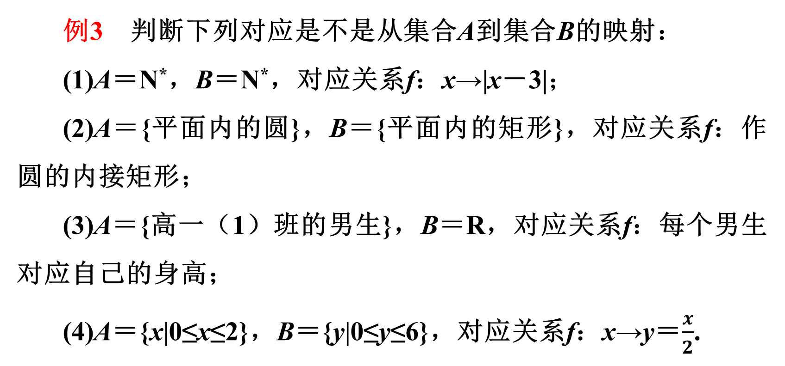
典例精讲：题型三：映射的概念
例3 判断下列对应是不是从集合A到集合B的映射：
(1)A＝N*，B＝N*，对应关系f：x→|x－3|；
(2)A＝{平面内的圆}，B＝{平面内的矩形}，对应关系f：作圆的内接矩形；
(3)A＝{高一（1）班的男生}，B＝R，对应关系f：每个男生对应自己的身高；
(4)A＝{x|0≤x≤2}，B＝{y|0≤y≤6}，对应关系f：x→y＝$\frac{x}{2}$.

Slide 19
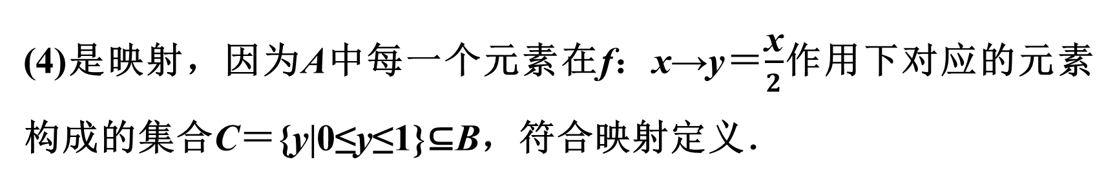
典例精讲：题型三：映射的概念
(1)A中元素3在对应关系f的作用下与3的差的绝对值为0，而0∉B，故不是映射．
解
(2)因为一个圆有无数个内接矩形，即集合A中任何一个元素在集合B中有无数个元素与之对应，故不是映射．
(3)对A中任何一个元素，按照对应关系f，在B中都有唯一的元素与之对应，符合映射定义，是映射．
(4)是映射，因为A中每一个元素在f：x→y＝$\frac{\text{x}}{2}$作用下对应的元素构成的集合C＝{y|0≤y≤1}⊆B，符合映射定义．

Slide 20
归纳总结
1.满足下列条件的对应f：A→B为映射：
(1)A，B为非空集合；
(2)有对应法则f；
(3)集合A中的每一个元素在集合B中均有唯一元素与之对应．

Slide 21
归纳总结
2.给定两个非空集合A，B及对应关系f，判断是否是从集合A到集合B的
映射，主要利用映射的定义判断是否满足对集合A中的任何一个元素，
在集合B中都有唯一的元素和它对应．A→B的对应有“多对一”“一
对一”“一对多”，前两种对应是A到B的映射，而最后一种不是A到
B的映射．

Slide 22
课堂练习
1．设映射f：A→B，则下列命题中，正确的是( )
  A．A中每个元素在B中必有唯一元素与其对应
  B．B中每个元素在A中必有元素与其对应
  C．B中每个元素在A中的对应元素唯一
  D．A中不同的元素在B中的对应元素必不同
  【解析】f：A→B表示A中的任一元素在B中都有唯一元素与之对应，而B中的元素可以不参与对应，也可以和A中多个元素对应．
【答案】A

Slide 23
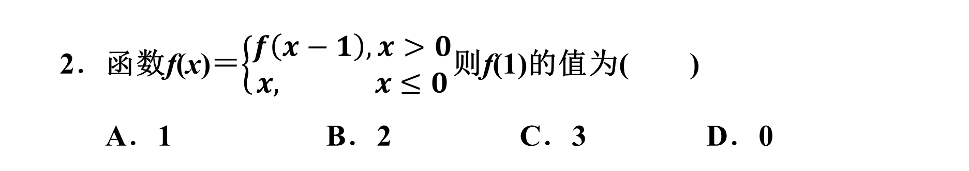
课堂练习
2．函数f(x)＝$\left\{\begin{aligned}f\left(x−1\right),x>0 \\ x, x≤0\end{aligned}\right.$则f(1)的值为( )
A．1 B．2 C．3 D．0
【解析】f(1)＝f(1－1)＝f(0)＝0.
【答案】D

Slide 24
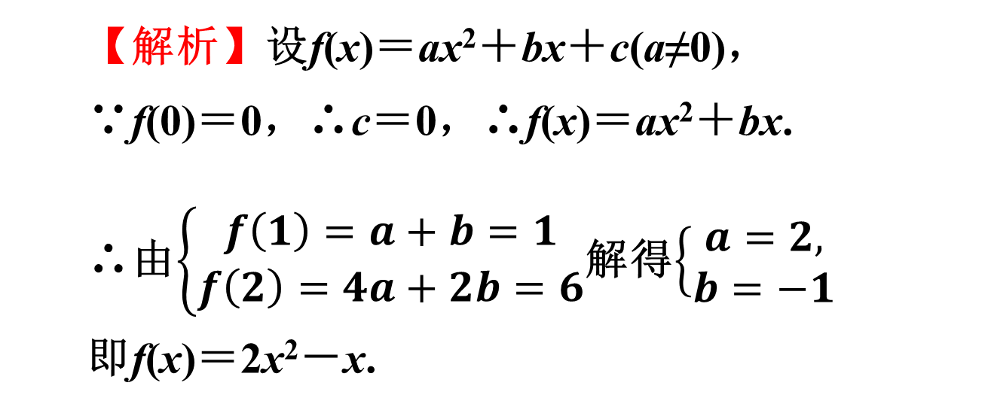
课堂练习
3．已知二次函数f(x)满足f(0)＝0，f(1)＝1，f(2)＝6，则f(x)的解析式为f(x)＝________.
【解析】设f(x)＝ax²＋bx＋c(a≠0)，
∵f(0)＝0，∴c＝0，∴f(x)＝ax²＋bx.
∴由$\left\{\begin{aligned}f\left(1\right)=a+b=1 \\ f\left(2\right)=4a+2b=6\end{aligned}\right.$解得$\left\{\begin{aligned}a=2, \\ b=−1\end{aligned}\right.$
即f(x)＝2x²－x.
【答案】 2x²－x

Slide 25
归纳小结
1．理解分段函数应注意的问题：
(1)分段函数是一个函数，其定义域是各段“定义域”的并集，其值域
是各段“值域”的并集．写定义域时，区间的端点需不重不漏．
(2)求分段函数的函数值时，自变量的取值属于哪一段，就用哪一段的
解析式．
(3)研究分段函数时，应根据“先分后合”的原则，尤其是作分段函数
的图象时，可先将各段的图象分别画出来，从而得到整个函数的图象．

Slide 26
归纳小结
2．对映射的定义，应注意以下几点：
(1)集合A和B必须是非空集合，它们可以是数集、点集，也可以是其
他集合．
(2)映射是一种特殊的对应，对应关系可以用图示或文字描述的方法来
表达．

